Slide 1
概率论与数理统计
主讲老师：邝东阳，kuangdy@mail.sysu.edu.cn
助教：黄培， huangp89@mail2.sysu.edu.cn
范志隆，fanzhlong@mail2.sysu.edu.cn

Slide 2
Part 1
期望

Slide 3
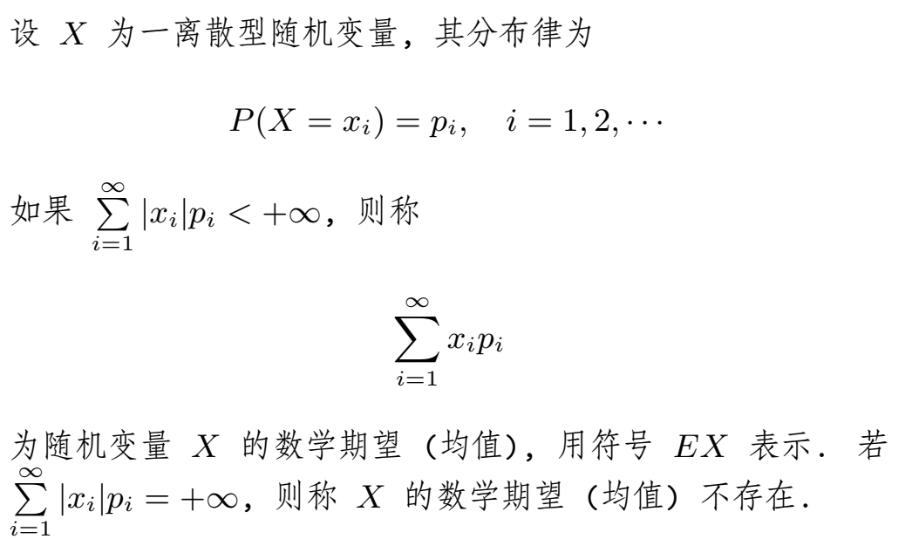
离散型随机变量
绝对收敛

Slide 4
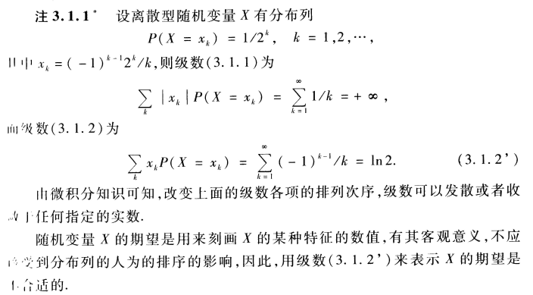
离散型随机变量
该分布的期望不存在

Slide 5
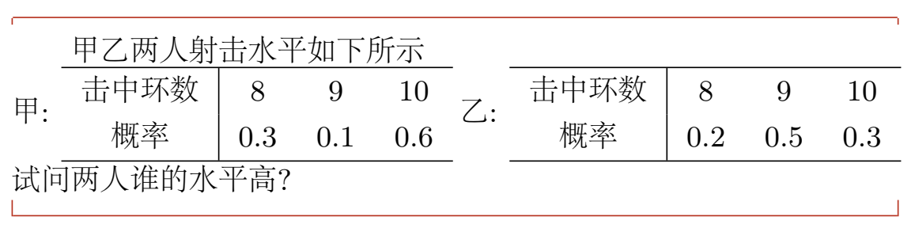
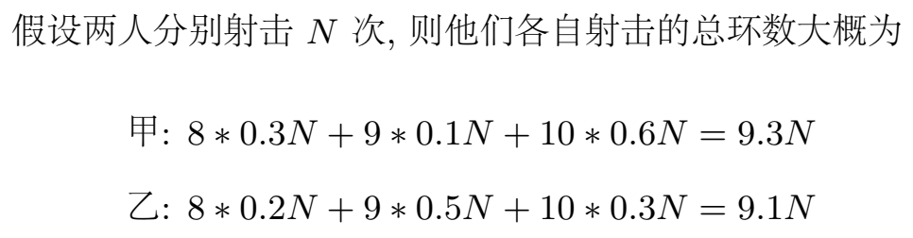
离散型随机变量

Slide 6
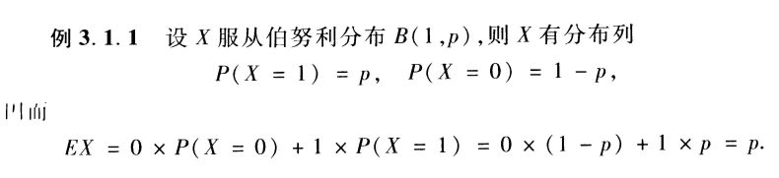
Bernoulli
建议手动验证课本附录C

Slide 7
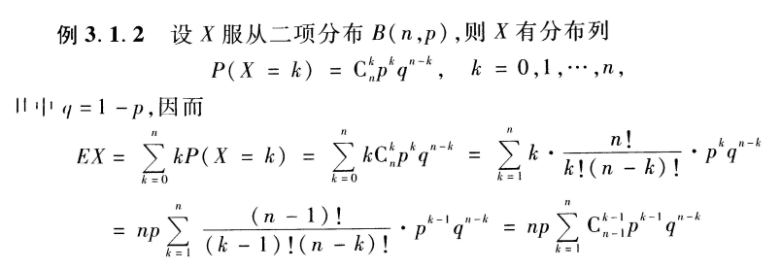
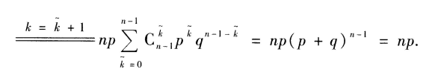
二项分布

Slide 8
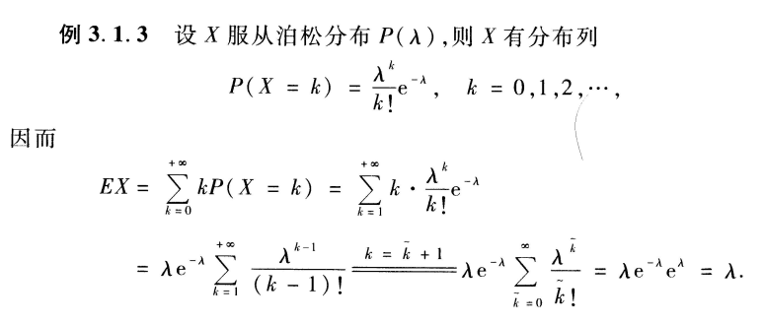
Possion

Slide 9
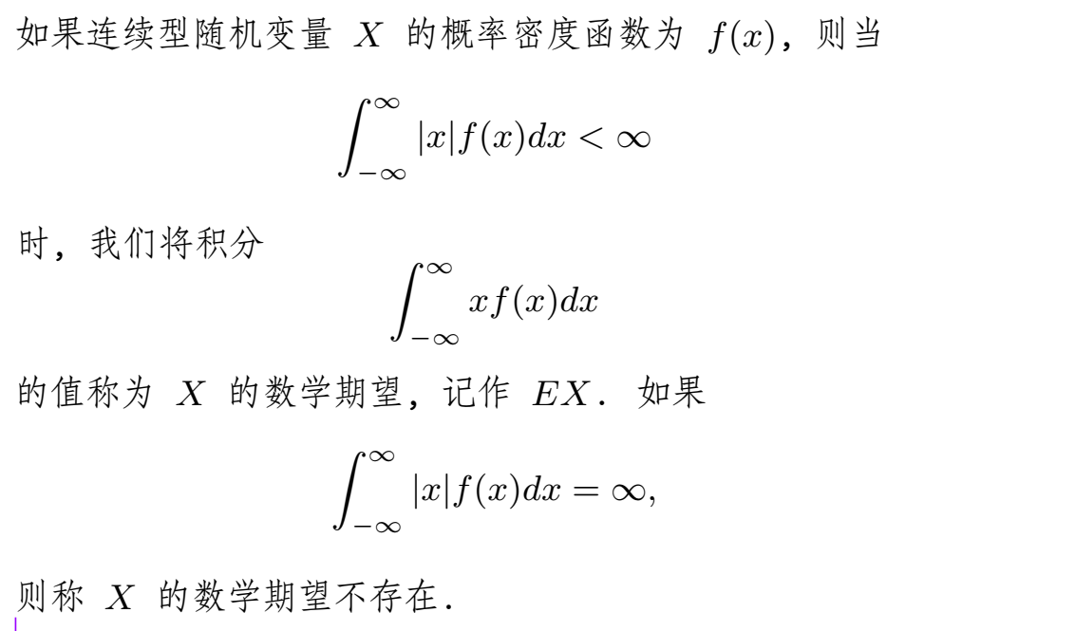

连续型随机变量

Slide 10
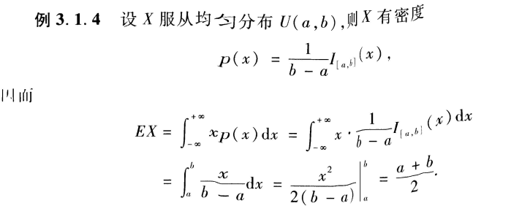
均匀分布

Slide 11
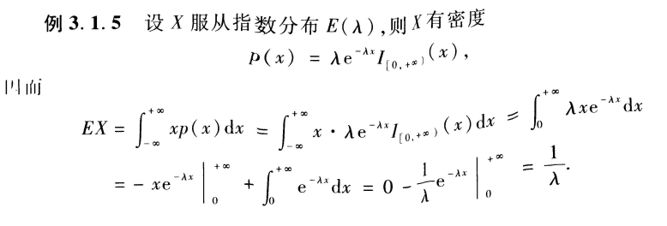
指数分布

Slide 12
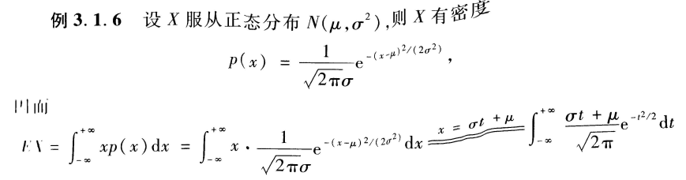



正态分布
也可由被积函数是奇函数易得
利用了标准正态pdf在全定义域上
积分=1

Slide 13
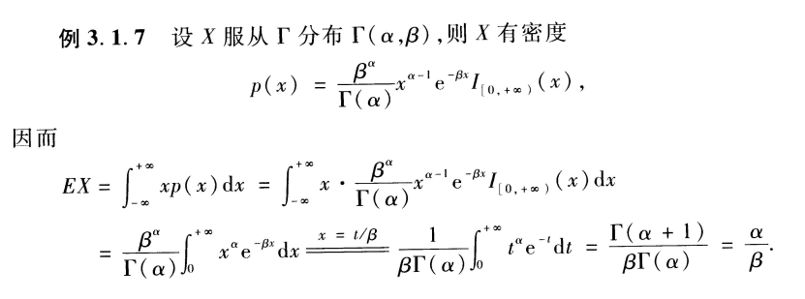

$Γ$分布

Slide 14
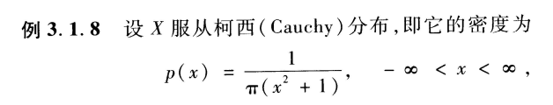
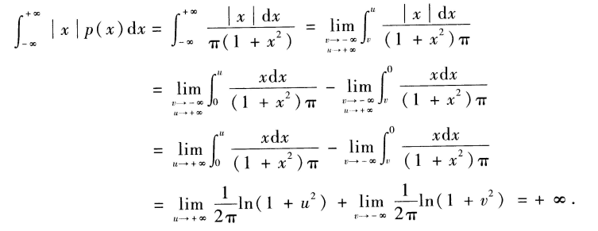
Cauchy分布

Slide 15
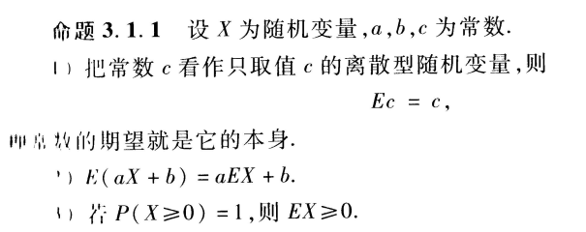
期望的性质

Slide 16
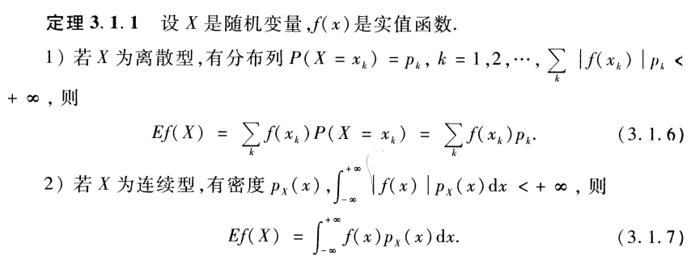

期望的性质

Slide 17
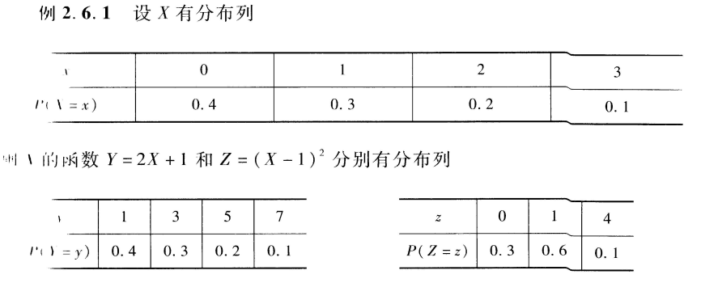
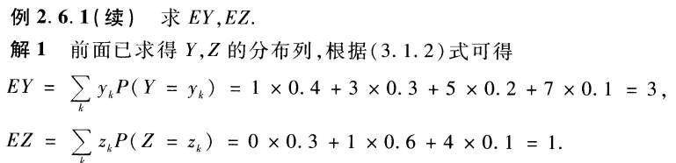
例

Slide 18
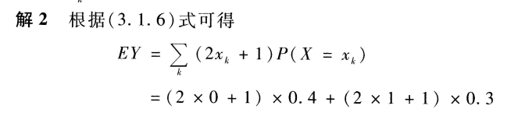


例
$$+ …$$
$$=3$$
$$EZ={\left(0−1\right)}^{2}×0.4+ …=1$$

Slide 19

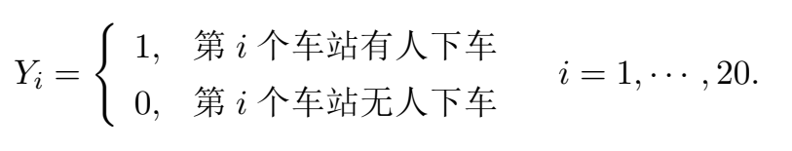

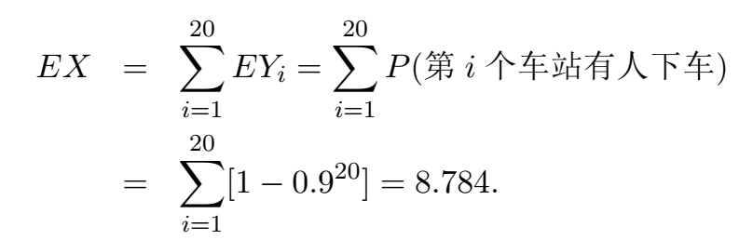

Slide 20
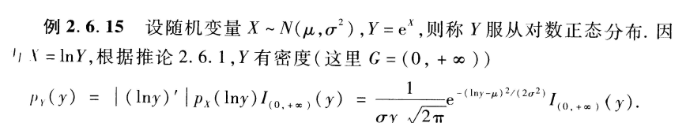
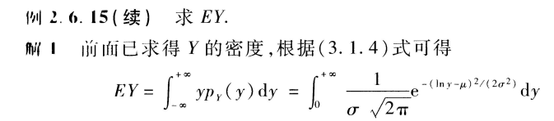
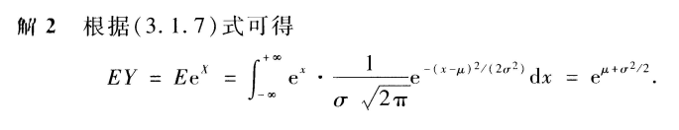
例
计算一下该积分

Slide 21
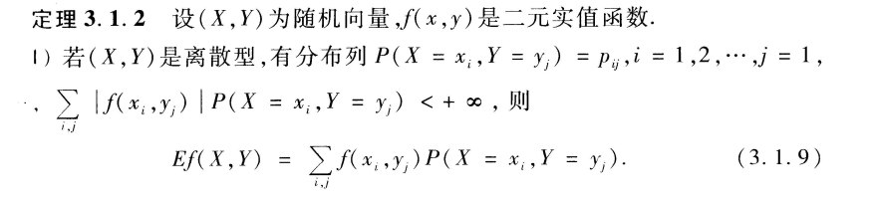
多元随机变量-离散型

Slide 22
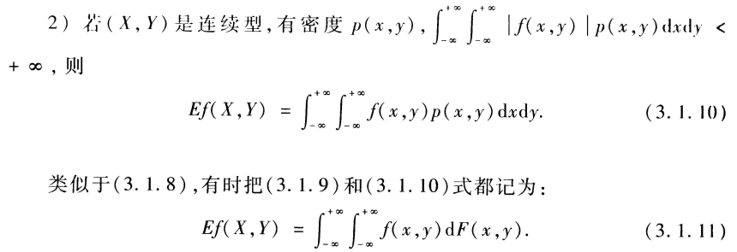
多元随机变量-连续型

Slide 23
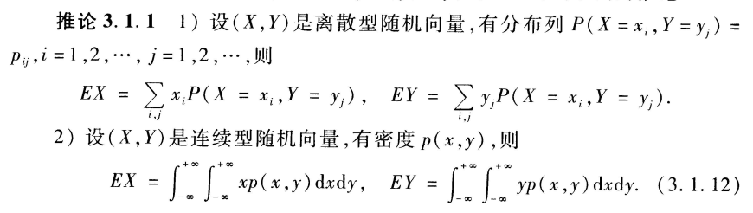

Slide 24

期望的性质
即课本例3.1.9

Slide 25
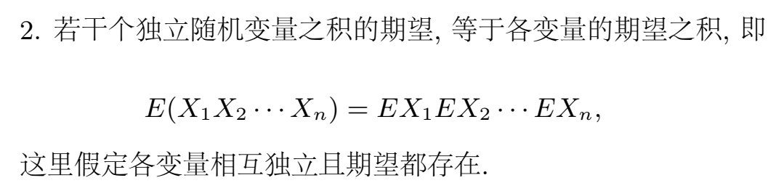
期望的性质
命题3.1.3的推广

Slide 26
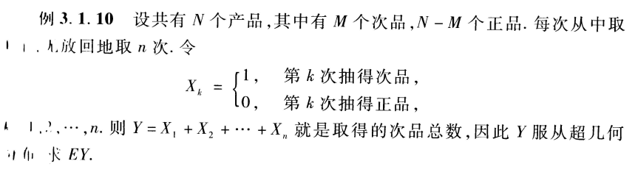
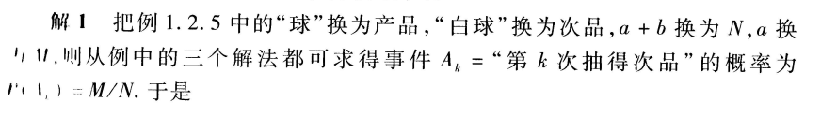

1个
利用期望定义直接计算存在一定难度

Slide 27
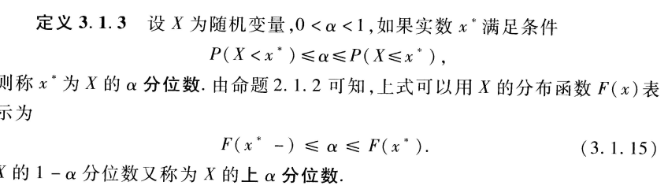
分位数
中位数

Slide 28

Median v.s Mean, 优点

Slide 29
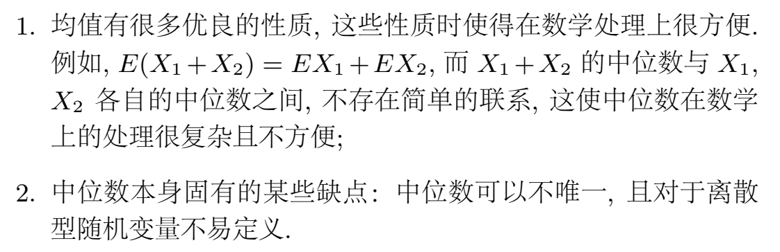
Median v.s Mean, 缺点

Slide 30
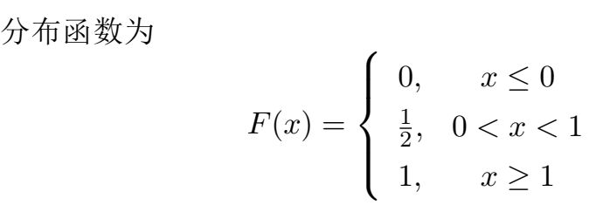
例

Slide 31


例

Slide 32
Part 1
额外内容：条件期望

Slide 33
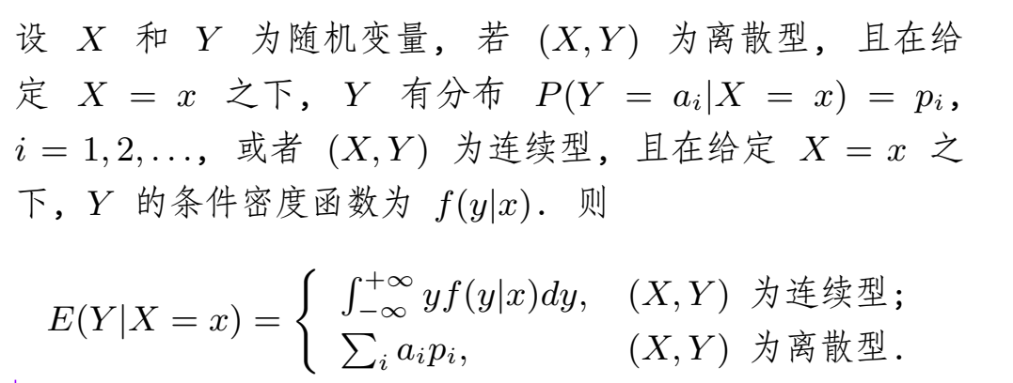
条件期望

Slide 34



Slide 35


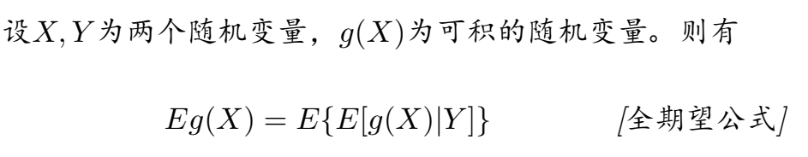

条件期望
特别地，

Slide 36

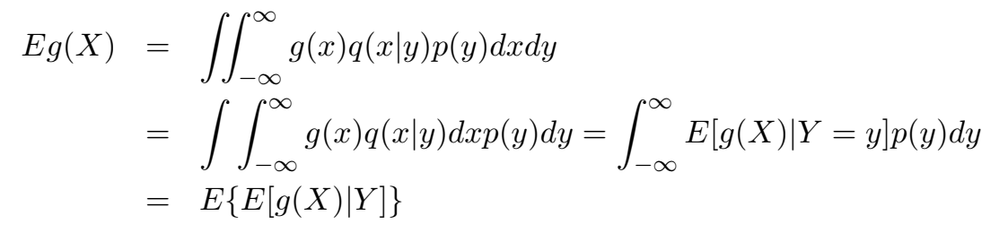
证明大概

Slide 37
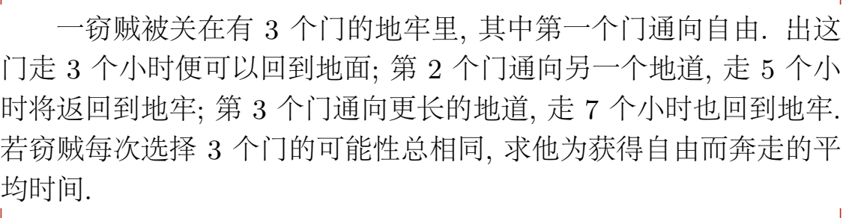
例

Slide 38


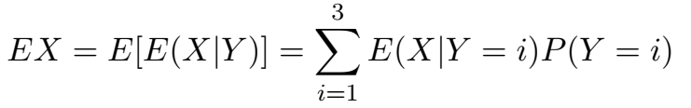
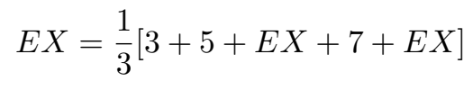

例

